Slide 1

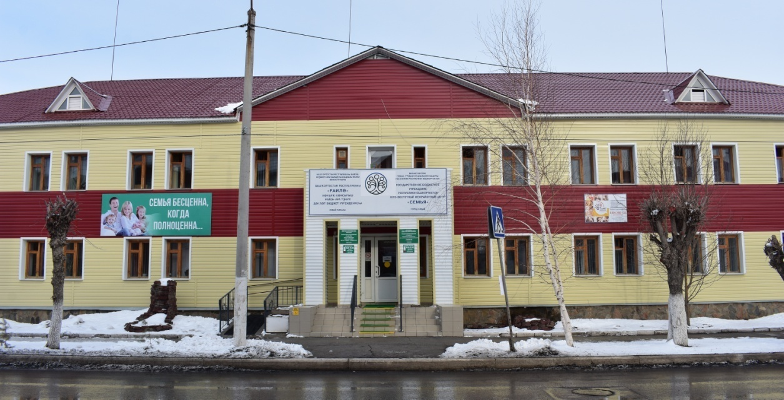
ГБУ РБ Юго-восточный МЦ "Семья"
Директор – Таёкина Лариса Валерьевна
453839, Республика Башкортостан, г. Сибай, ул. Островского, дом 30
Тел.: +9 (34775) 5-90-64
E-mail: mintrud.mr5@bashkortostan.ru

Slide 2
Цели учреждения
Реализация государственной семейной политики;
Содействие развитию и укреплению института семьи, ответственного родительства, установлению гармоничных внутрисемейных отношений;
Предоставление социальных услуг гражданам, признанным нуждающимися в социальном обслуживании.

Slide 3
Направления деятельности
Социальные услуги
"Зависимость" родителей
Нарушение детско-родительских отношений
Потеря одного из родителей ребенка
Жестокое обращение, насилие в семье
Семейные конфликты, развод
Выявление семейного неблагополучия
Повышение родительской компетенции
Повышение профессиональных компетенций специалистов

Slide 4
Подразделения ГБУ РБ Юго-восточный МЦ "Семья"
Стационарная форма
Полустационарная форма
Отделение социальный приют для детей и подростков в г.Сибай
Отделение социальный приют для детей и подростков в Зианчуринском районе
Отделение социальный приют для детей и подростков в Зилаирском районе
Отделение социальный приют для детей и подростков в Хайбуллинском районе
Служба семьи в г. Сибай
Служба семьи в Баймакском районе
Служба семьи в Хайбуллинском районе
Служба семьи в Зилаирском районе
Служба семьи в Зианчуринском районе

Slide 5
Кадровый состав
Штатная численность сотрудников в 2019 г. составляет 178 человек
(в 2018 г. 169 человек).
Педагоги:
Воспитатели – 19;
Музыкальные руководители – 2;
Инструкторы по труду – 2;
Педагоги дополнительного образования – 2;
Педагоги-психологи – 4;
Социальные педагоги– 4;
Инструктор по физической культуре – 1;
Учитель-дефектолог – 1;
Учитель-логопед – 1;
Логопед – 1.
Специалисты:
Юрисконсульты– 9;
Психологи – 7;
Специалисты по социальной работе – 11;
Специалисты по работе с семьей – 28.
Средняя заработная плата сотрудников
составило в 2019 г. 22884 р. (В 2018 г. - 20589 р.)

Slide 6
Анализ выполнения государственного задания
2019 г.
2018 г.
Предоставление социального обслуживания:
в стационарной форме – 376 чел.(106,5%);
в полустационарной форме – 26469 чел.(100,5).
Предоставление социального обслуживания:
в стационарной форме – 431 чел.(108,3%);
в полустационарной форме – 26115 чел.(105%).
В 2019 г. поступило субсидий
в размере 68368800 р.
В 2020 г. – 74229600 р.

Slide 7
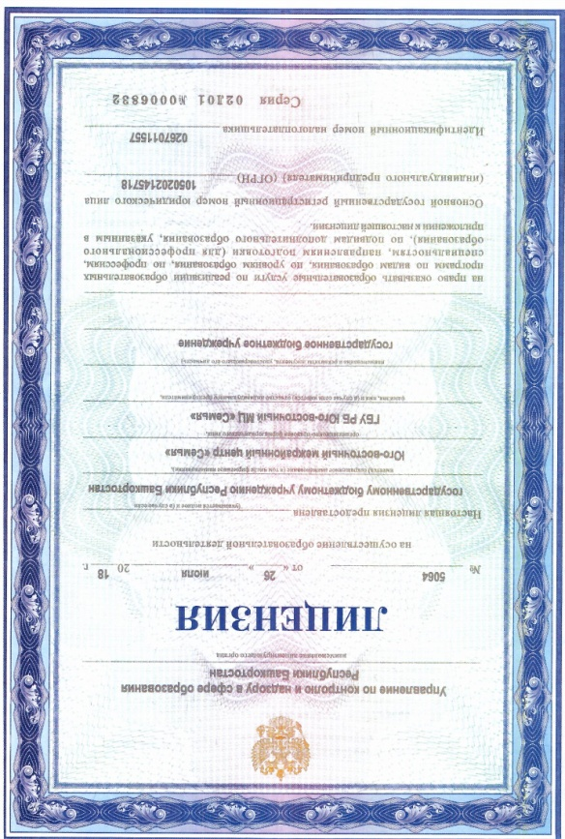
Образовательная деятельность
В отделениях социальных приютов для детей и подростков осуществляется образовательная деятельность. Образовательные программы, по которым реализуется образовательная деятельность, разработаны для разновозрастной группы на основе основной общеобразовательной программы дошкольного образования «От рождения до школы» под редакцией Н.Е.Вераксы в соответствии с ФГОС. Разработаны и утверждены образовательные программы дополнительного образования.

Slide 8

Социальные услуги
Социальный приют для детей
Предоставление временного приюта, социальная реабилитация и дальнейшее жизнеустройство получателей государственной услуги.
 | 2018 | 2019
Прошли реабилитацию | 408 | 398
Возвращены в кровную семью | 220 | 249

Slide 9
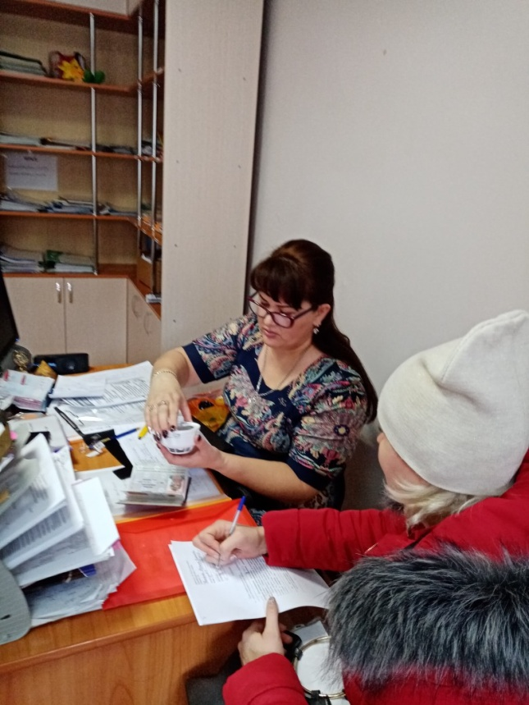
Социальные услуги
Комплексная поддержка семей
осуществляется в рамках постановления Правительства Республики Башкортостан от 30.11.2019 г. №583 «Об утверждении Порядка организации социального сопровождения семей в Республике Башкортостан».
 | 2018 | 2019 | 2020
Базовый | 35 | 224 | 29
Экстренный | 7 | 112 | 14
Кризисный | 7 | 44 | 1

Slide 10
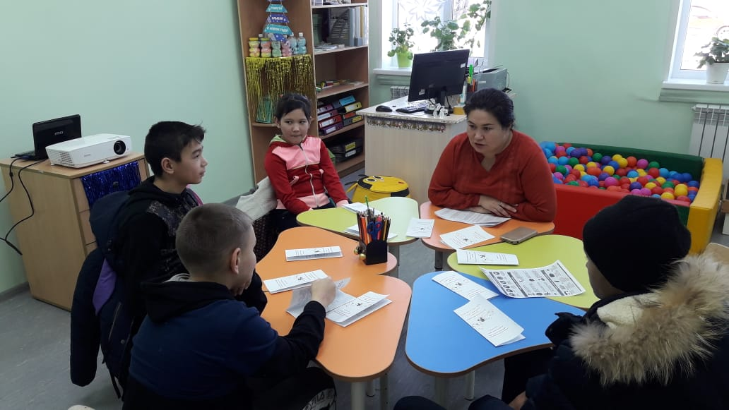
Социальные услуги
Психологическое
семейное консультирование
В 2019 г. проконсультировано 519 чел.

Slide 11
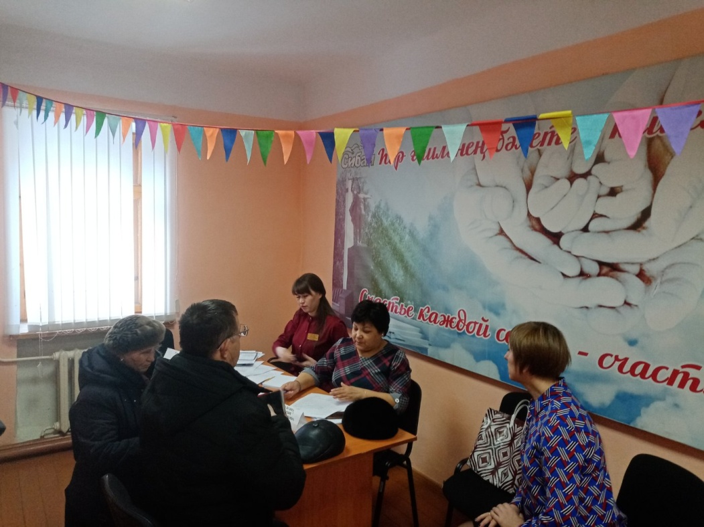
Социальные услуги
Бесплатное
юридическое консультирование
В 2019 г. проконсультировано 1950 чел.

Slide 12
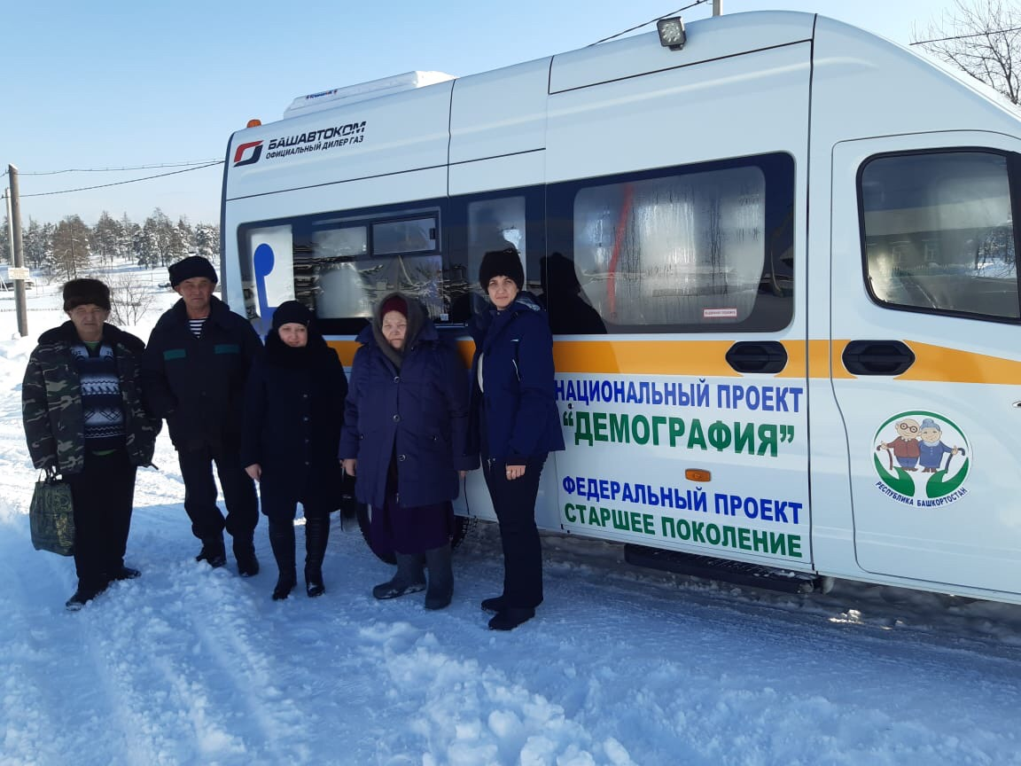
Социальные услуги
Мобильная
выездная бригада
Обслужено мобильной бригадой за 2019 г. и по март 2020 г. – 128 чел.

Slide 13
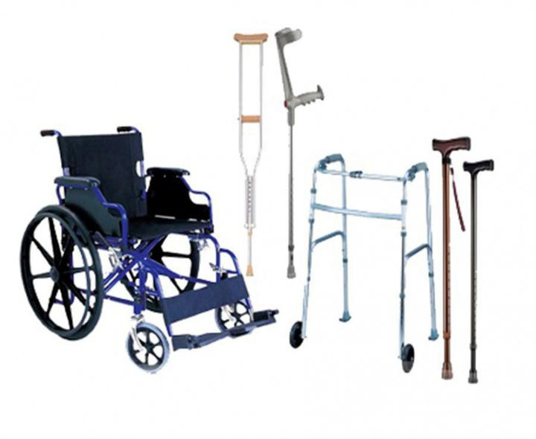
Социальные услуги
Прокат
технических средств
реабилитации
Доход от проката в 2019 г.
составил 58 565 р.

Slide 14

Социальные услуги
Организация
благотворительных акций
111 семей получили благотворительную помощь

Slide 15
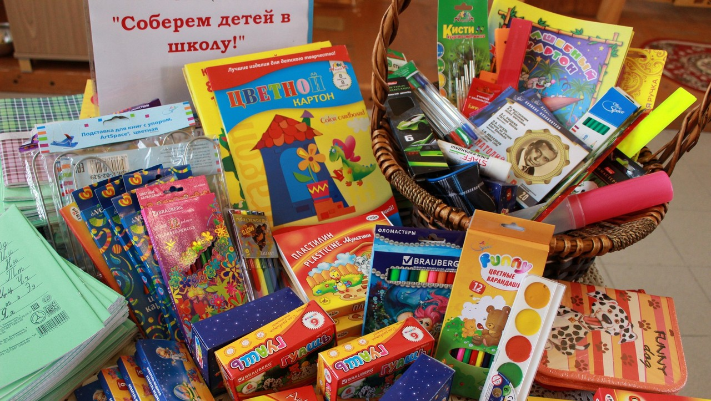
Социальные услуги
Организация
благотворительных акций
В рамках республиканской благотворительной акции "Помоги собраться в школу" было собрано школьных принадлежностей на 917 754р., которые были переданы 879 ребенку.

Slide 16
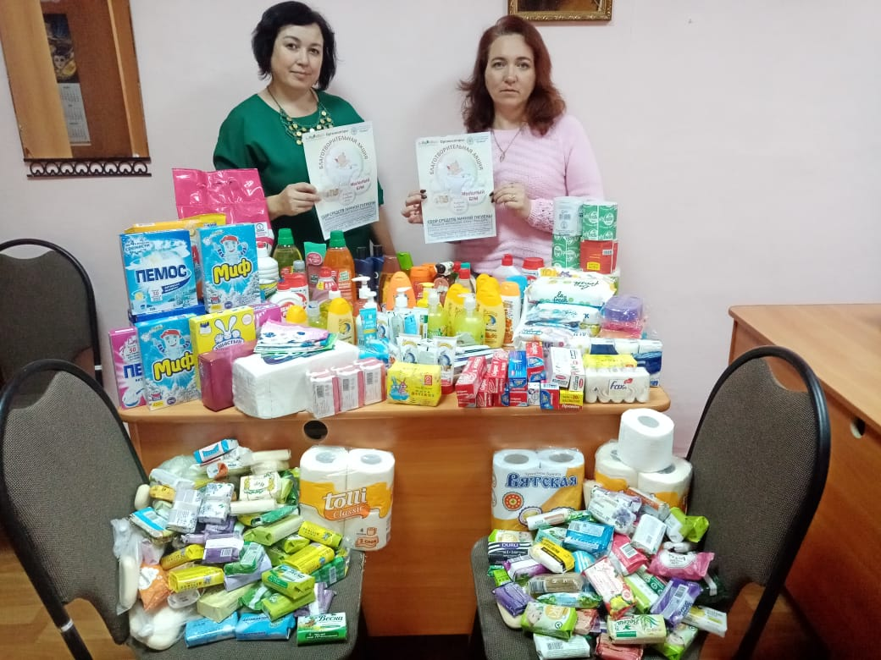
Социальные услуги
Организация
благотворительных акций
В рамках республиканской благотворительной акции "Мыльный Бум" было собрано 4839 ед. бытовой химии и передано в приют для детей и подростков и семьям, оказавшимся в трудной жизненной ситуации.

Slide 17

Социальные услуги
23 семьи получили
медицинскую помощь
в рамках проекта "Моя семья"

Slide 18
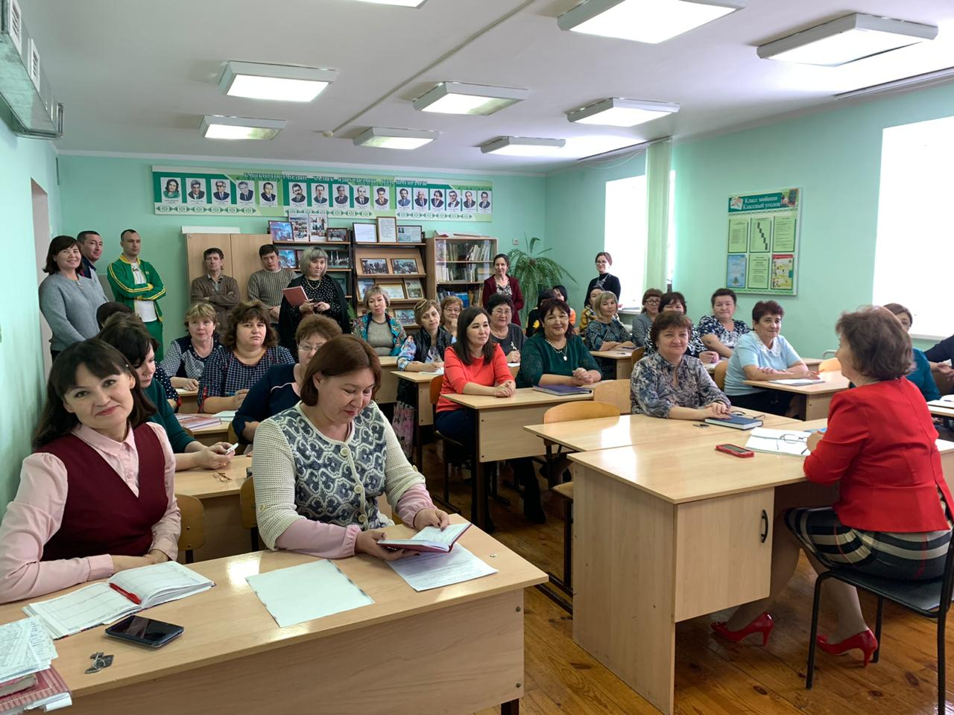
Мероприятия
В рамках "Информ – час"
было проведено в 2019 г.
39 лекций о раннем выявлении семейного неблагополучия.

Slide 19
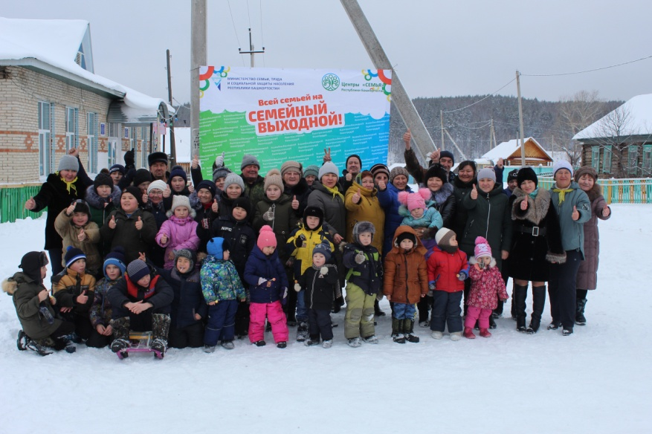
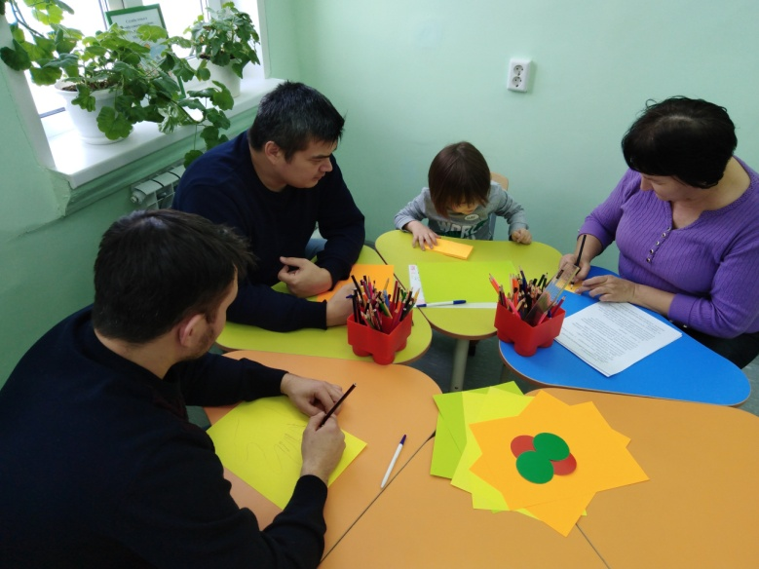
Мероприятия республиканского масштаба
Семейные выходные
Семейные клубы
Всего приняли участие
в 2019 г. 3516 чел.
Всего приняли участие
в 2019 г. 261 чел.

Slide 20
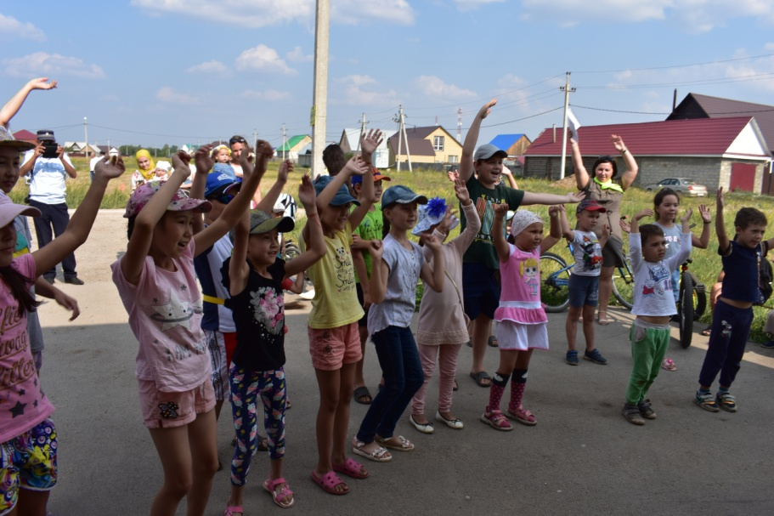
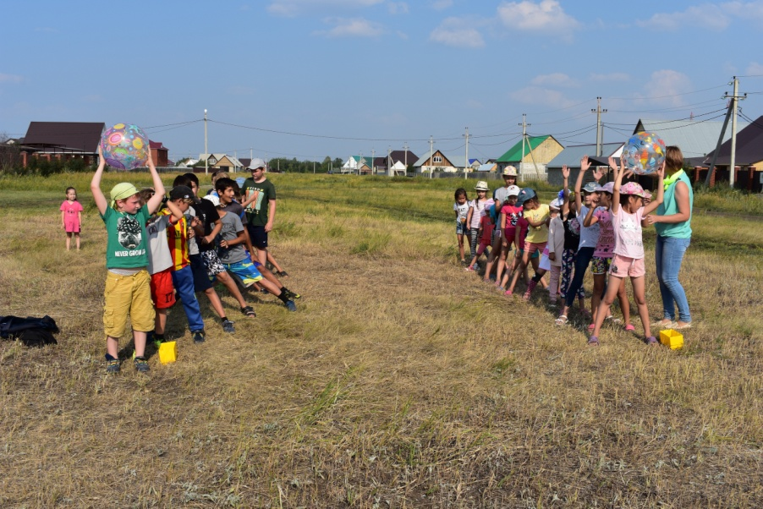
Мероприятия
Праздники двора "Добрые соседи"
проводятся 1 раз в 2 месяца

Slide 21
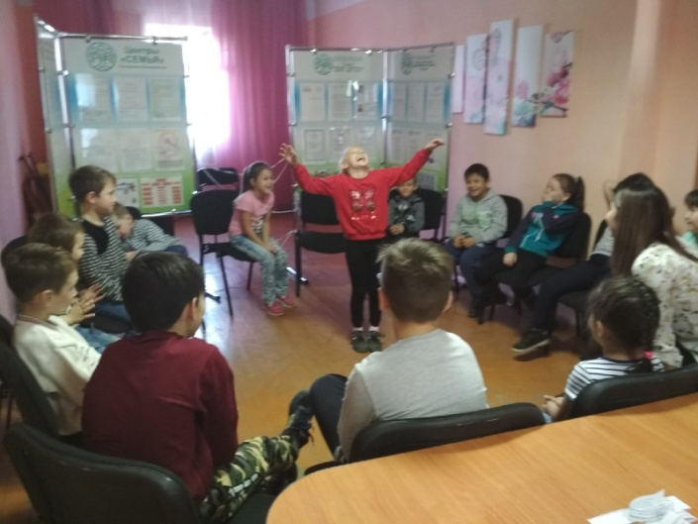

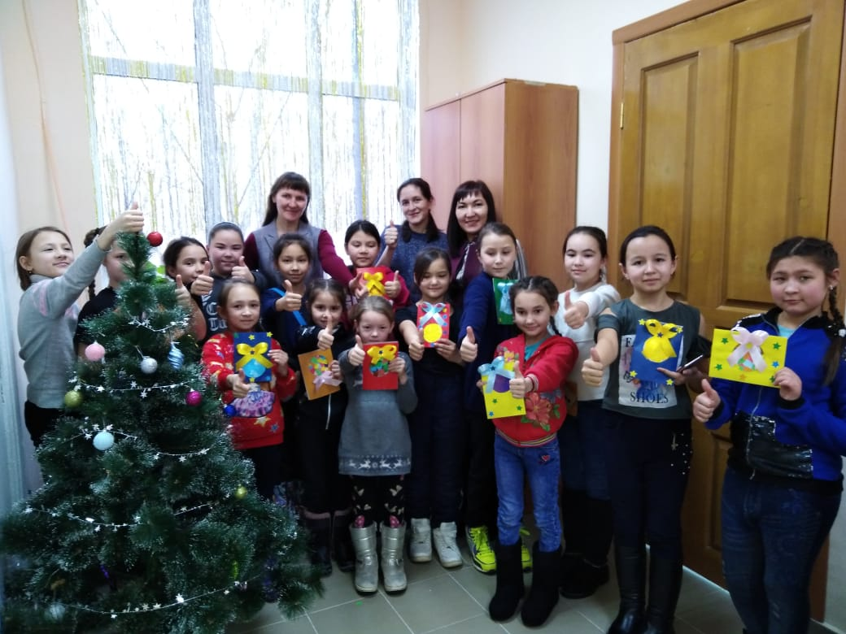
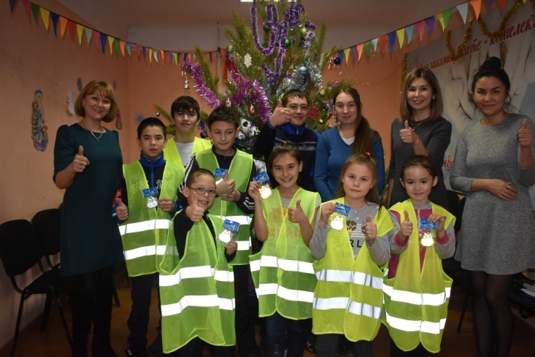
Мероприятия
Конкурсы, квесты, мастер-классы, развлечения для детей

Slide 22
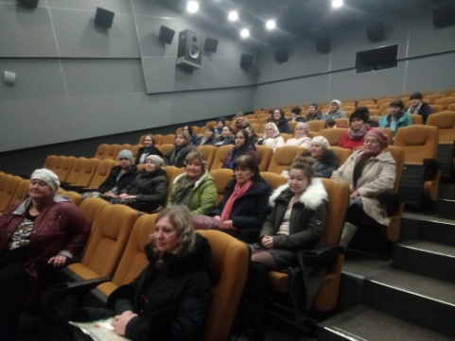
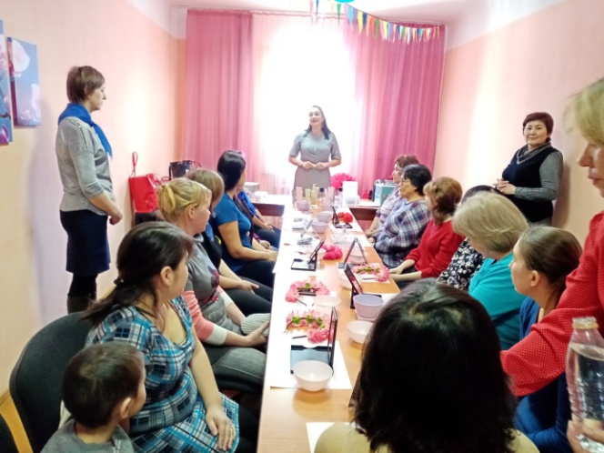

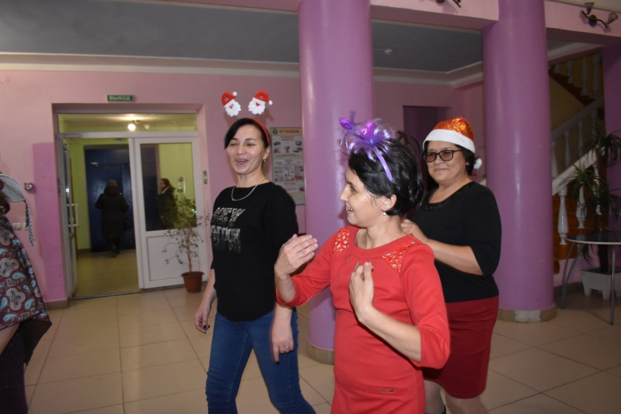
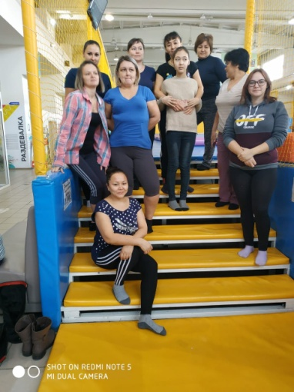
Мероприятия
Проект "Мама в отрыве" для мам,
воспитывающих детей инвалидов,
приуроченный ко Дню матери

Slide 23
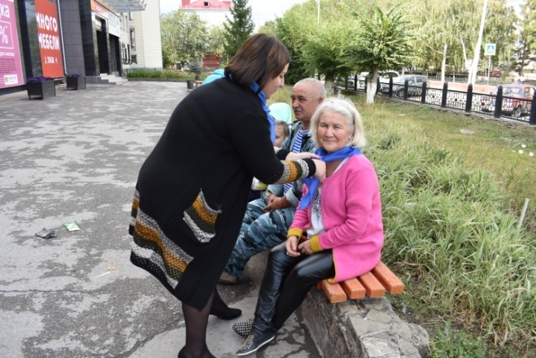
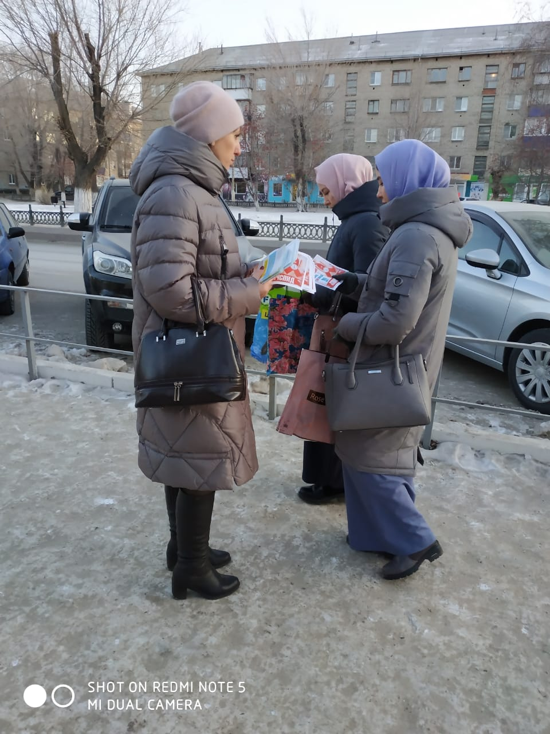
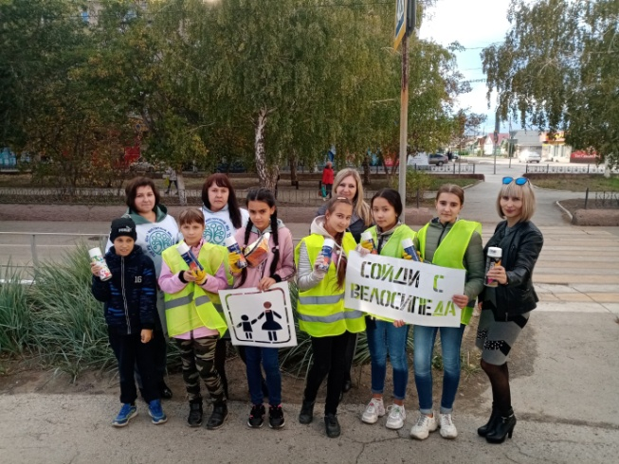
Акции
"Синий платочек"
"Безопасный пешеход"
"Стоп ВИЧ/СПИД"

Slide 24



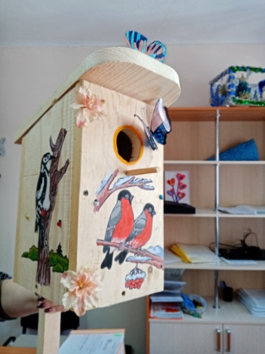
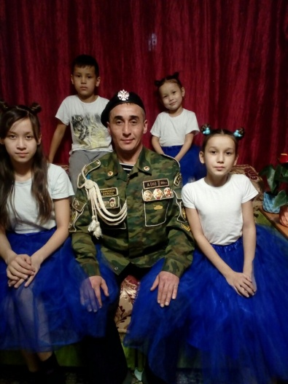
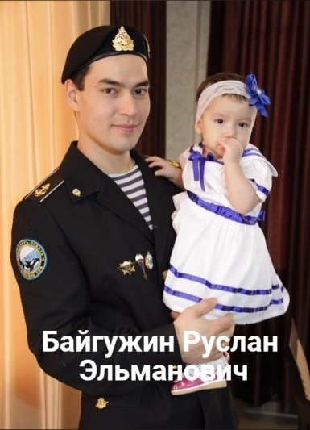
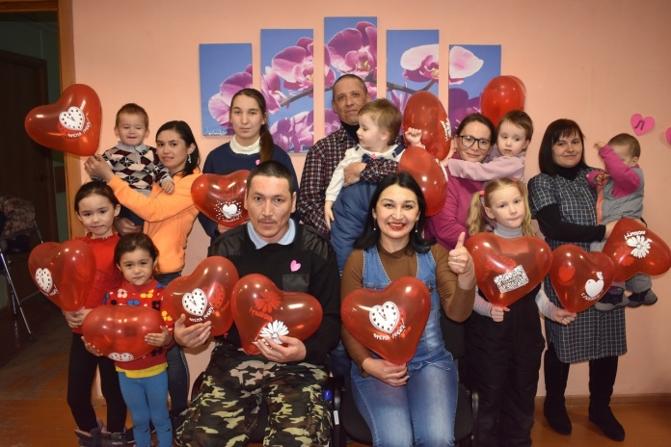
Конкурсы для семей и детей

Slide 25

Школа для будущих мам
В Юго-восточном межрайонном центре “Семья” начала свою работу школа для беременных "Счастье внутри меня". Занятия с будущими мамами проходят под руководством психолога, основная цель — морально подготовиться к родам и адаптироваться к жизни после них.
Проведено 6 заседаний:
Лекции
Йога
Тренинги,
Мастер-классы,
Арт-терапии

Slide 26
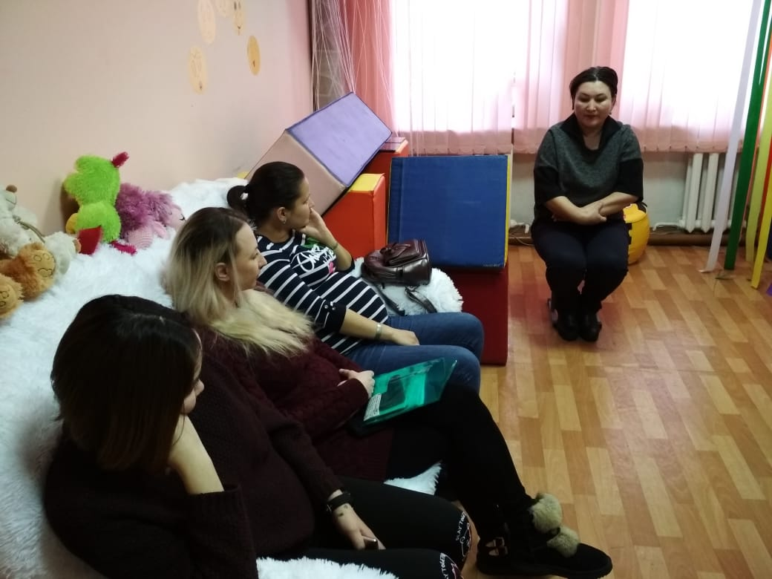
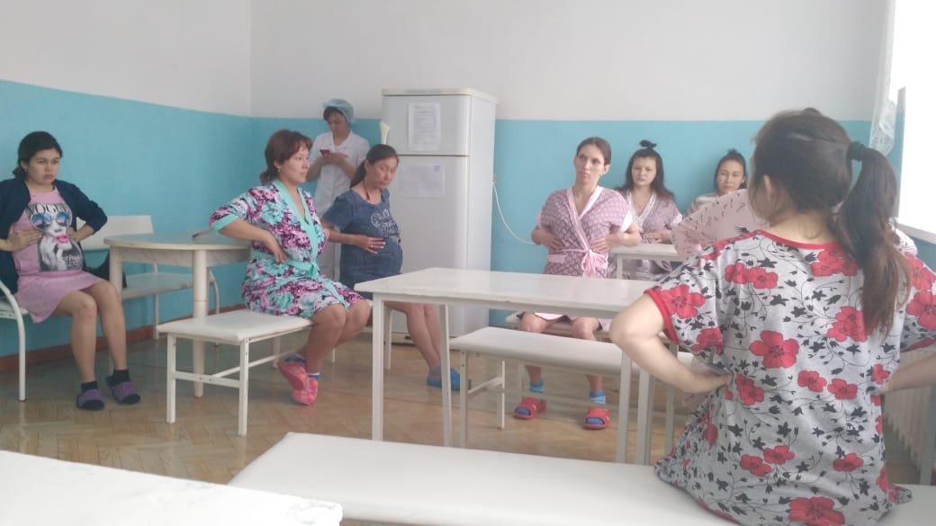
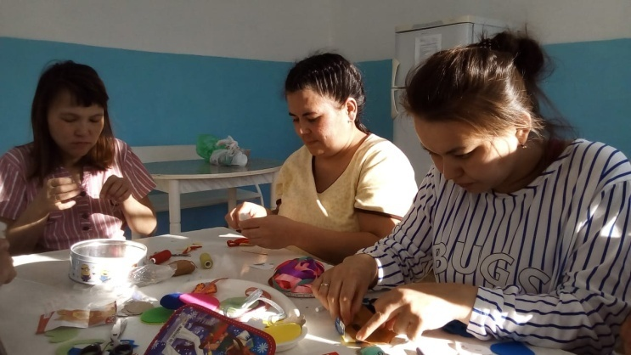
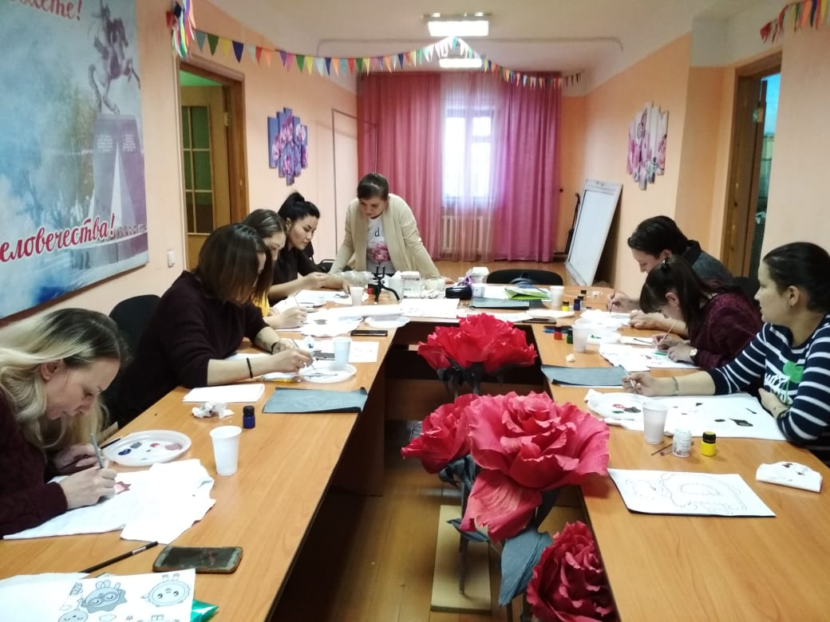
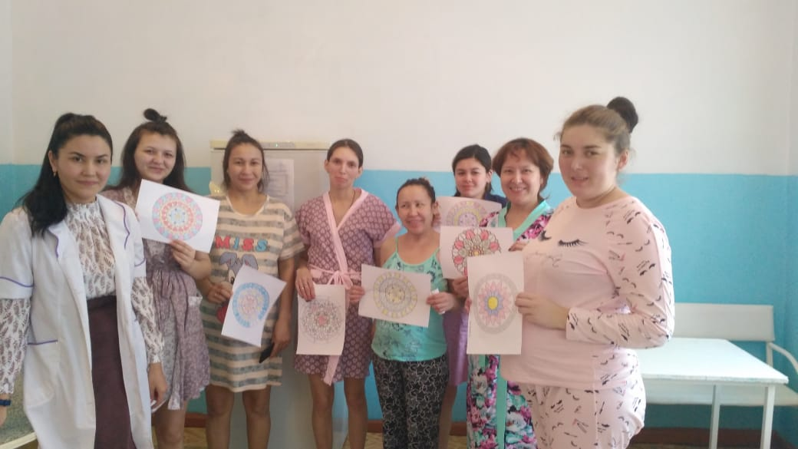
Школа для будущих мам

Slide 27

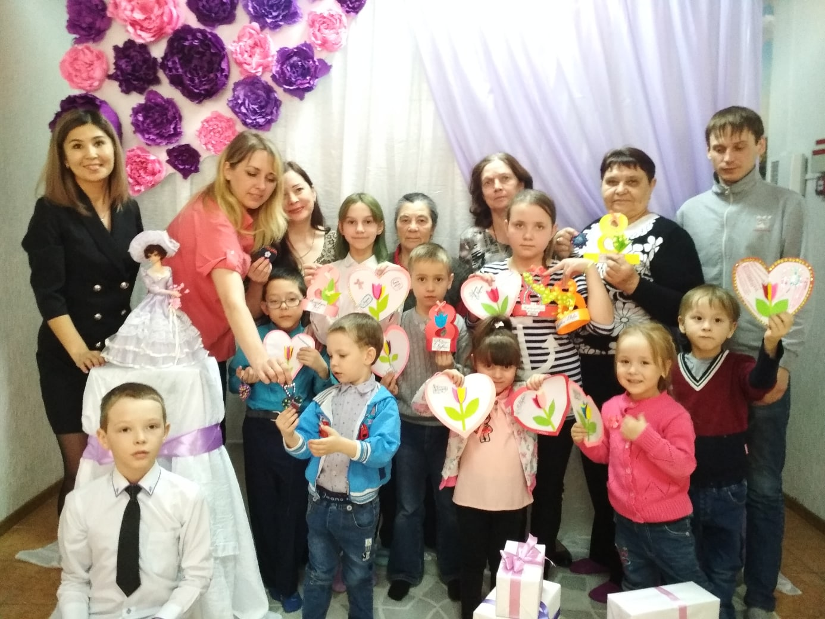
КЛУБ "Бабушки - внучата"
Цель нашего проекта это СВЯЗЬ ПОКОЛЕНИЙ. Общение между подрастающим поколением и пожилым, обмен опытом, мастерства, кулинарии, домоводства.
Проведено 2 заседания: Мастер-класс по изготовлению броши, и Создание открыток к 8 Марта.

Slide 28
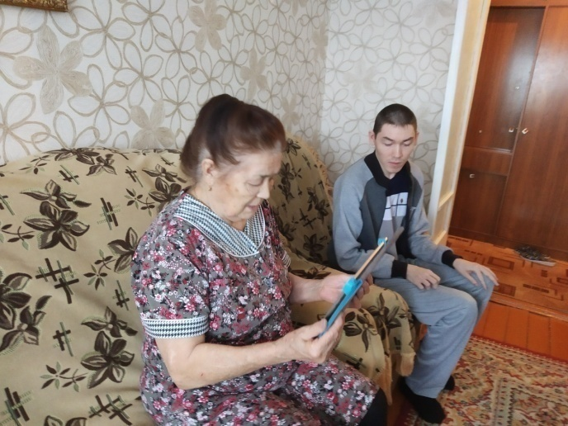
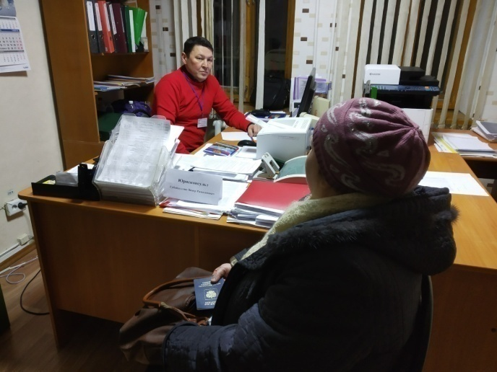
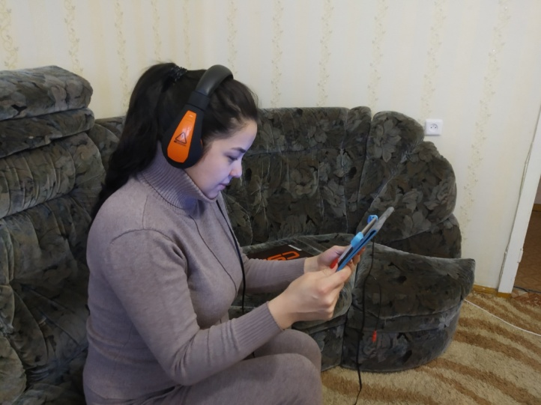
Проект "Право на право" при поддержке
Гранта Главы Республики Башкортостан.
Услуги квалифицированного юриста по защите прав, свобод и законных интересов социально незащищенных категорий граждан: пенсионеров, лиц попавших в трудную жизненную ситуацию, людей с ограниченными возможностями здоровья, маломобильных и немобильных лиц с ограниченными возможностями здоровья и их семей, проживающих в г.Сибай. Социальная услуга предоставляется БЕСПЛАТНО!

Slide 29
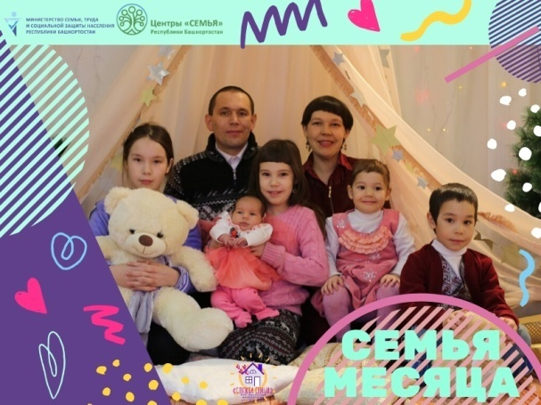

Проект «Семья месяца»
Многодетность - это счастье!
Семья - это счастье, любовь и удача,
Семья - это летом поездки на дачу.
Семья - это праздник,семейные даты, подарки, покупки, приятные траты.
Рождение детей,первый шаг,первый лепет,мечты о хорошем,волнение и трепет.
Семья- это труд, друг о друге забота,
Семья - это много домашней работы.
Семь - это важно! Семья - это сложно!
Но счастливо жить одному невозможно!

Slide 30
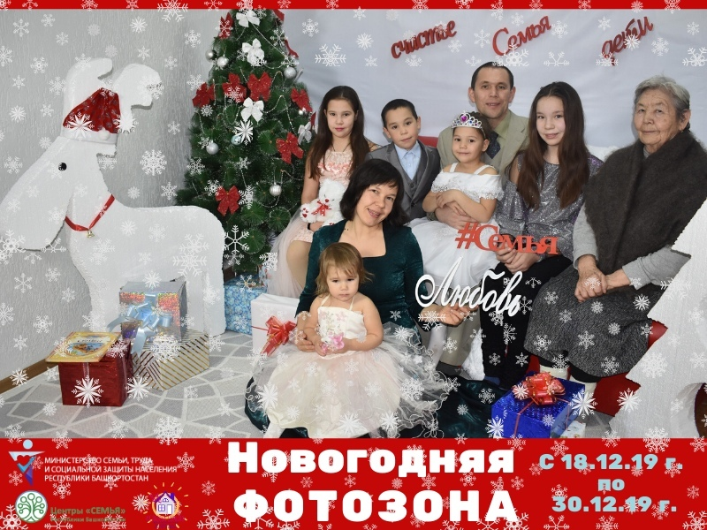
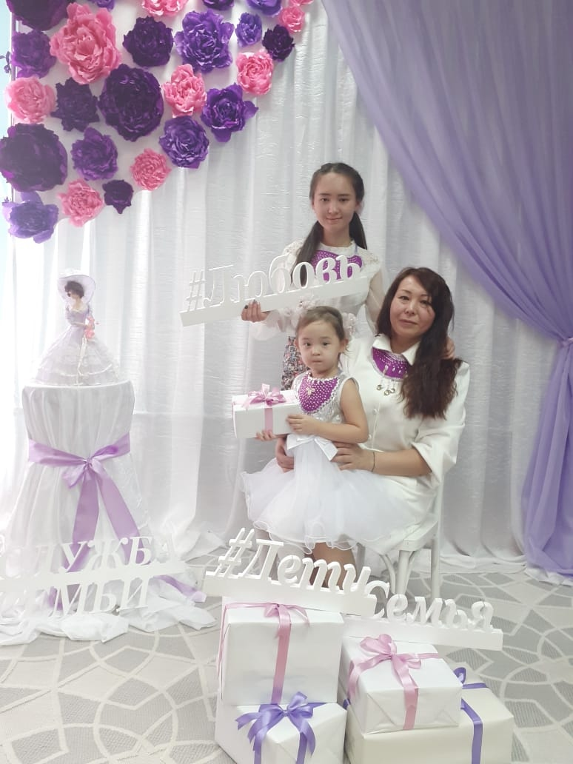
Праздничные фотозоны

Slide 31
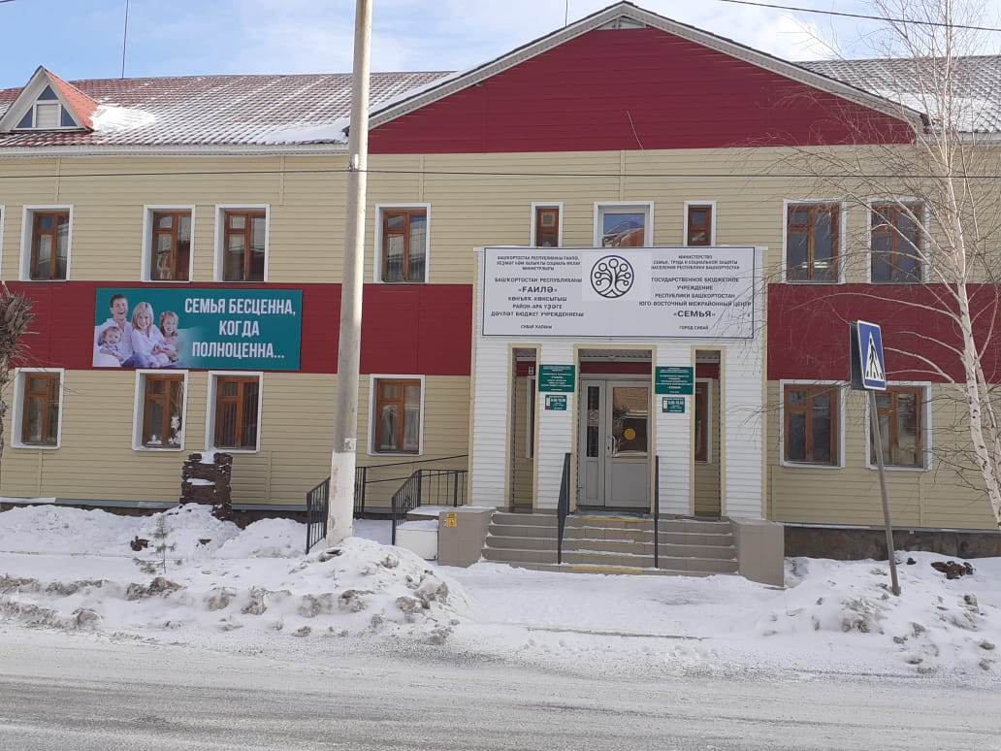
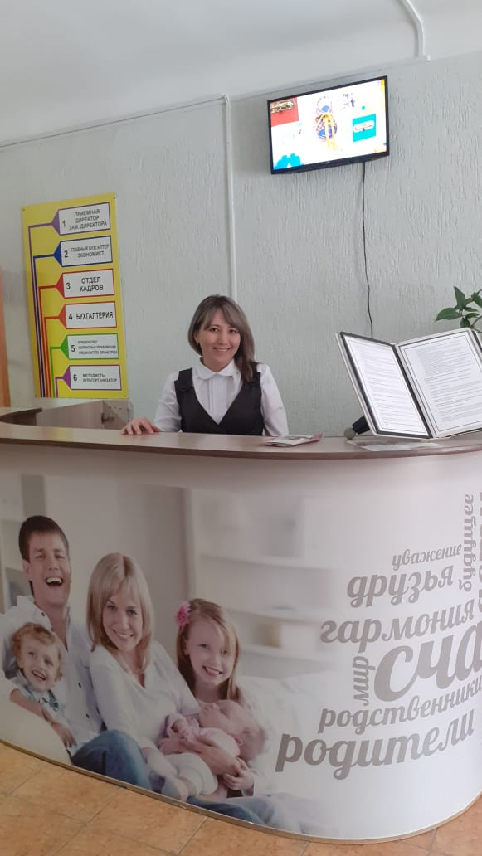
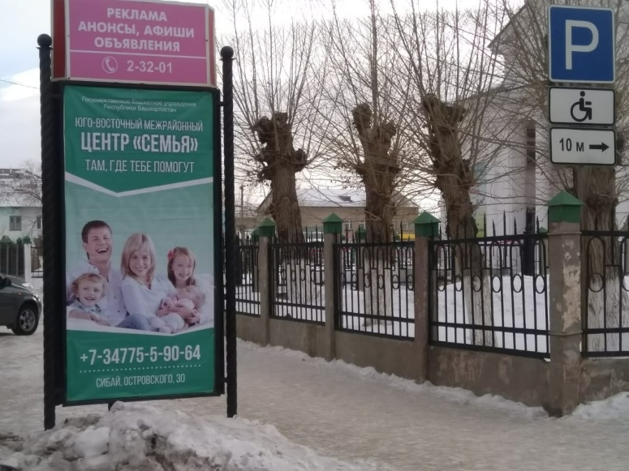
Имидж Центра

Slide 32
Спасибо за внимание!

